Slide 1



Bases de Datos- SQL Server
Procesual Hito 3
Estudiante: Karla Belen Diaz Flores
Ingeniero: William Roddy Barra Paredes
Semestre: Segundo
Gestión:
2021

Slide 2

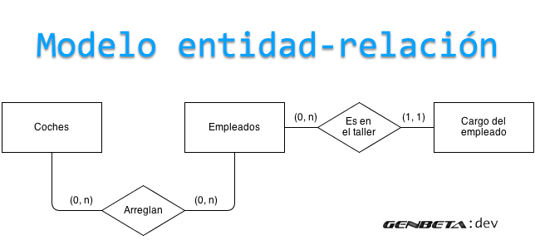
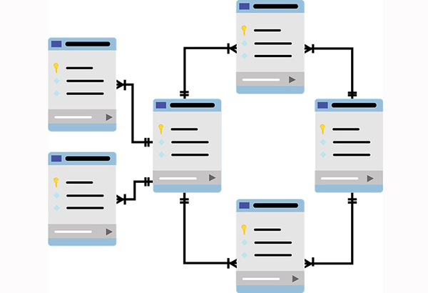
¿Que es el modelo entidad relación?
Un modelo entidad relación es una herramienta para el diagrama de conceptos de un modelo lógico en nuestra base de datos.
Es el proceso que permite describir el tipo y las relaciones entre los datos.
¿Que es el modelo lógico en bases de datos relacionales?
Un modelo lógico de datos es un modelo que no es específico de una base de datos que describe aspectos relacionados con las necesidades de una organización para recopilar datos y las relaciones entre estos aspectos.

Slide 3
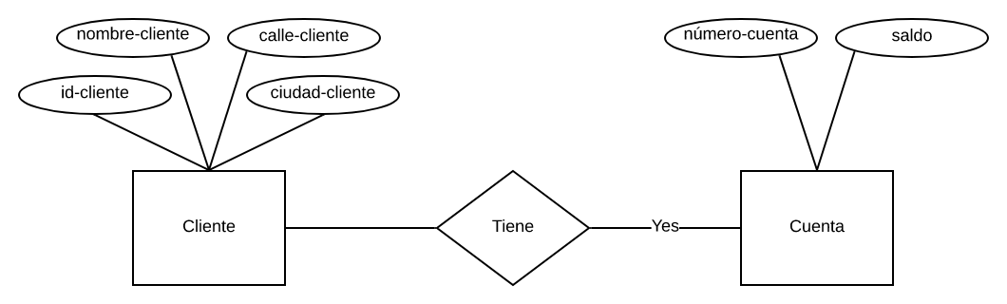

Describe y menciona que formas(shapes) se utiliza para graficar un modelo entidad relación.
En él las entidades se representan utilizando rectángulos, los atributos por medio de círculos o elipses y las relaciones con rombos también líneas que conectan las entidades que tienen algún tipo de vínculo.
¿Qué es una función de agregación?
Una función de agregación es una función que resume las filas de un grupo en un solo valor. COUNT , MIN y MAX son ejemplos de funciones de agregación. Cuando se usa junto con una cláusula GROUP BY , los grupos resumidos suelen tener al menos una fila.

Slide 4
Muestre ejemplo del uso de 2 funciones
de agregación
SELECT COUNT(*)
FROM cliente AS cli;
SELECT MAX(dp.precio_unidad)
FROM detalle_pedido AS dp

Slide 5
Muestre un ejemplo del uso de JOINS.
SELECT prod.nombres
FROM productos AS prod
INNER JOIN detalle_pedido AS dp ON prod.id_producto=dp.id_producto
INNER JOIN pedido AS ped ON dp.id_pedido = ped.id_pedido
WHERE ped.id_pedido = 1

Slide 6
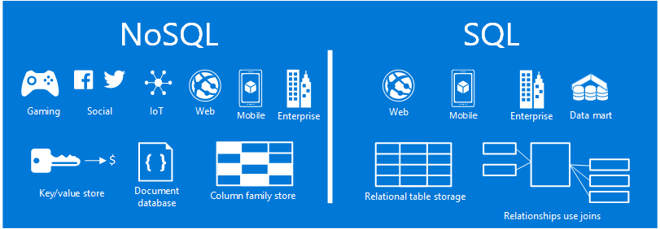
¿Qué es SQL y NoSQL?
SQL permite combinar de forma eficiente diferentes tablas para extraer información relacionada, mientras que NoSQL no lo permite o muy limitadamente. NoSQL permite distribuir grandes cantidades de información; mientras que SQL facilita distribuir bases de datos relacionales.

Slide 7

A que se refiere cuando se habla de ISO,
que es una ISO.
ISO se refiere a documentos que especifican requerimientos que pueden ser empleados en organizaciones para garantizar que los productos o servicios ofrecidos por dichas organizaciones cumplen con su objetivo.

Slide 8
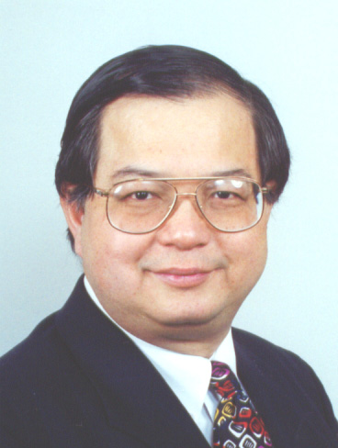
¿Quien creo el modelo entidad relación
o mas conocido como E-R?
Peter Chen (también conocido como Peter Pin-Shan Chen) actualmente se desempeña como miembro de la facultad de la Universidad Carnegie Mellon ubicada en Pittsburgh y se le atribuye el desarrollo del modelo ER para el diseño de bases de datos en los 70.

Slide 9
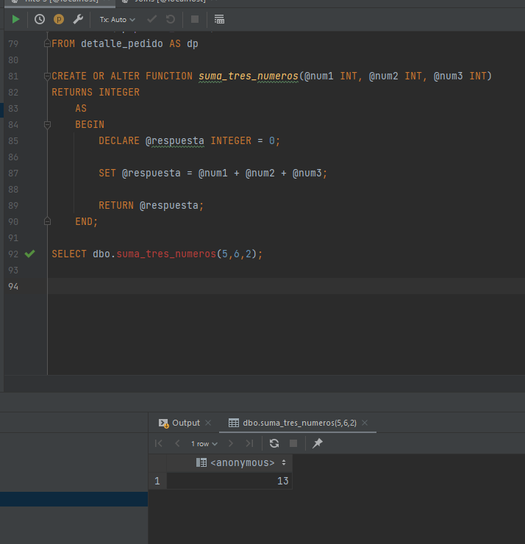
Crear una función que permita sumar 3
Números.

Slide 10
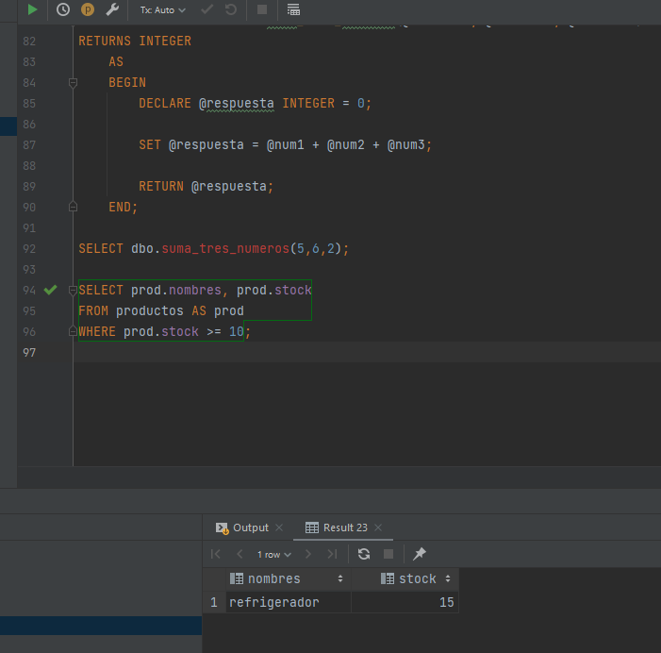
Manejo de consultas
Mostrar los productos(Nombre y stock) con stock
mayor igual a 10
SELECT prod.nombres, prod.stock
FROM productos AS prod
WHERE prod.stock >= 10;

Slide 11
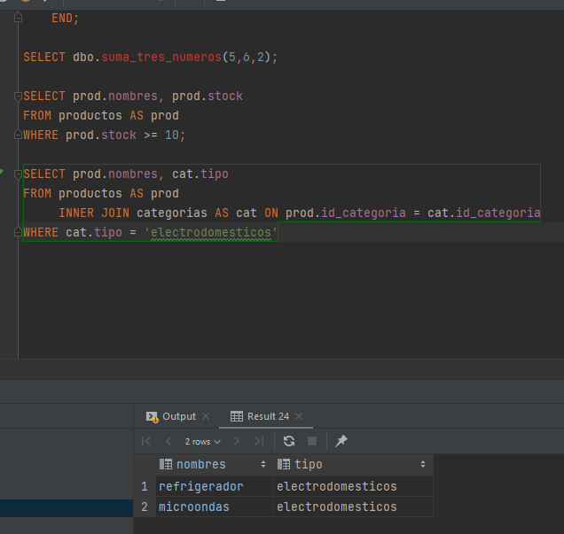
Mostrar el nombre del producto y la categoría de los productos pertenecen a la categoría de "electrodomesticos".
SELECT prod.nombres, cat.tipo
FROM productos AS prod
INNER JOIN categorias AS cat ON prod.id_categoria = cat.id_categoria
WHERE cat.tipo = 'electrodomesticos'

Slide 12
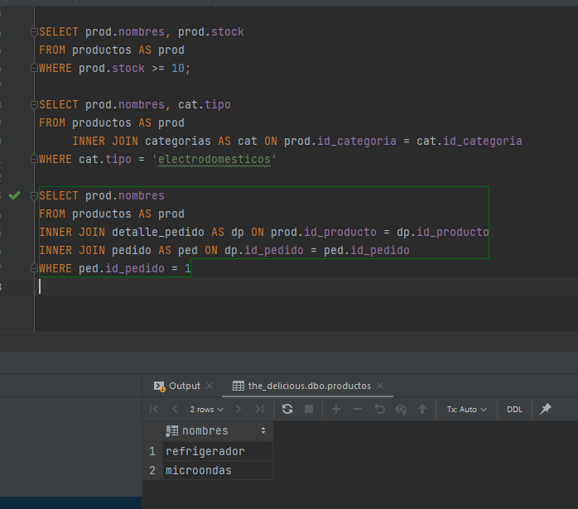
Que productos(nombre) tiene el pedido con id
igual a = 1.
SELECT prod.nombres
FROM productos AS prod
INNER JOIN detalle_pedido AS dp ON prod.id_producto = dp.id_producto
INNER JOIN pedido AS ped ON dp.id_pedido = ped.id_pedido
WHERE ped.id_pedido = 1

Slide 13
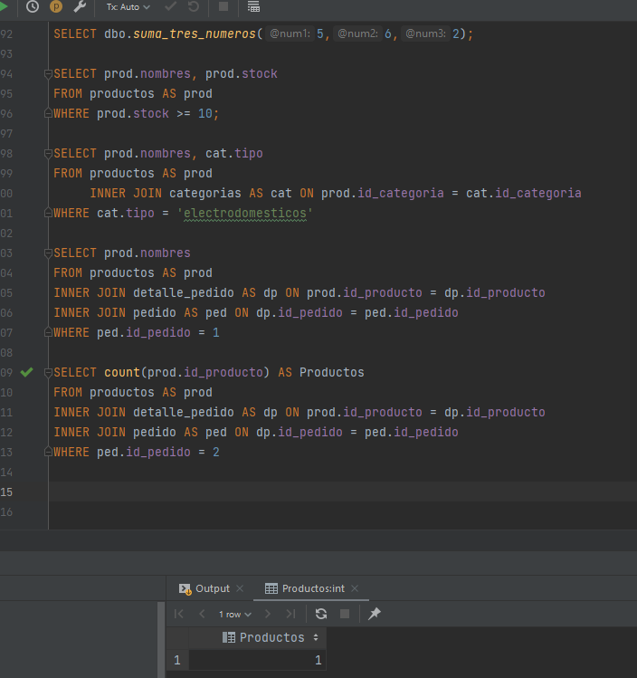
Cuantos(count) productos tiene el pedido con
id igual a = 2
SELECT count(prod.id_producto) AS Productos
FROM productos AS prod
INNER JOIN detalle_pedido AS dp ON prod.id_producto = dp.id_producto
INNER JOIN pedido AS ped ON dp.id_pedido = ped.id_pedido
WHERE ped.id_pedido = 2

Slide 14
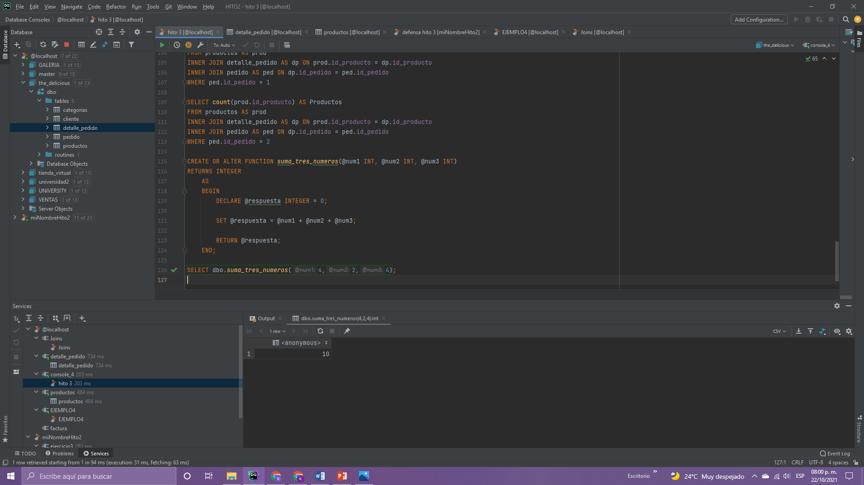
Crear una función que permita sumar 3 números.
CREATE OR ALTER FUNCTION suma_tres_numeros(@num1 INT, @num2 INT, @num3 INT)
RETURNS INTEGER
AS
BEGIN
DECLARE @respuesta INTEGER = 0;
SET @respuesta = @num1 + @num2 + @num3;
RETURN @respuesta;
END;
SELECT dbo.suma_tres_numeros(5,6,2);

Slide 15
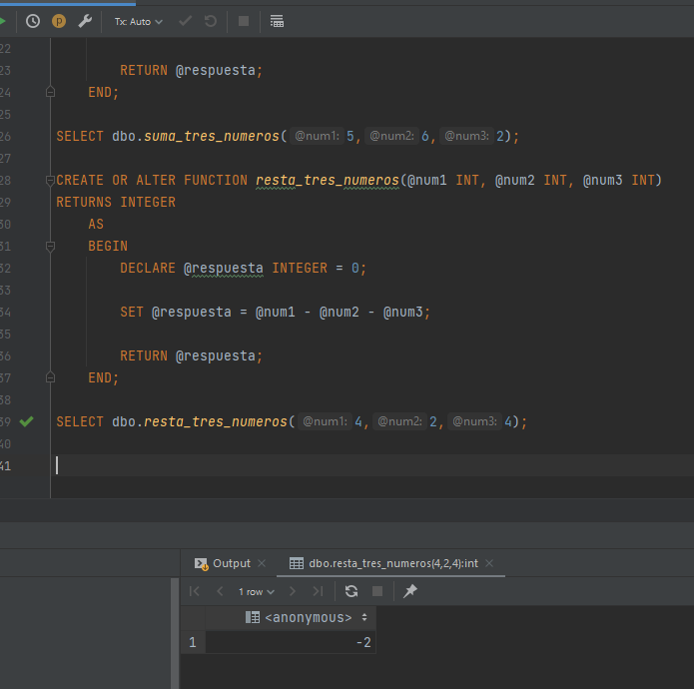
Crear una función que permita sumar 3 números.
CREATE OR ALTER FUNCTION resta_tres_numeros(@num1 INT, @num2 INT, @num3 INT)
RETURNS INTEGER
AS
BEGIN
DECLARE @respuesta INTEGER = 0;
SET @respuesta = @num1 - @num2 - @num3;
RETURN @respuesta;
END;
SELECT dbo.resta_tres_numeros(12,6,4);

Slide 16
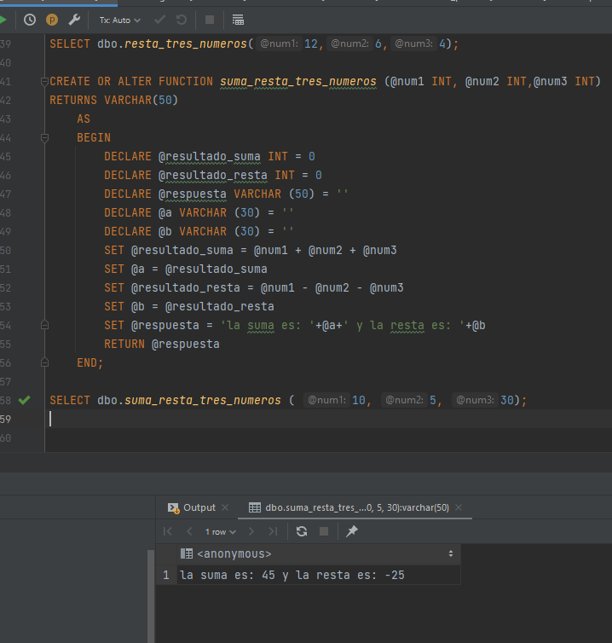
Crear una función que permita sumar 3 números.
CREATE OR ALTER FUNCTION suma_resta_tres_numeros (@num1 INT, @num2 INT,@num3 INT)
RETURNS VARCHAR(50)
AS
BEGIN
DECLARE @resultado_suma INT = 0
DECLARE @resultado_resta INT = 0
DECLARE @respuesta VARCHAR (50) = ''
DECLARE @a VARCHAR (30) = ''
DECLARE @b VARCHAR (30) = ''
SET @resultado_suma = @num1 + @num2 + @num3
SET @a = @resultado_suma
SET @resultado_resta = @num1 - @num2 - @num3
SET @b = @resultado_resta
SET @respuesta = 'la suma es: '+@a+' y la resta es: '+@b
RETURN @respuesta
END;
SELECT dbo.suma_resta_tres_numeros ( 10, 5, 30);

Slide 17

¡GRACIAS POR SU ATENCIÓN!
LINK DE VIDEO:
https://drive.google.com/file/d/1SyAXie0YrUA4KS06KZXshK-AWMRS3Iku/view?usp=sharing

